Slide 1
Жасанды интеллект негіздері:
No-code және low-code

Slide 2
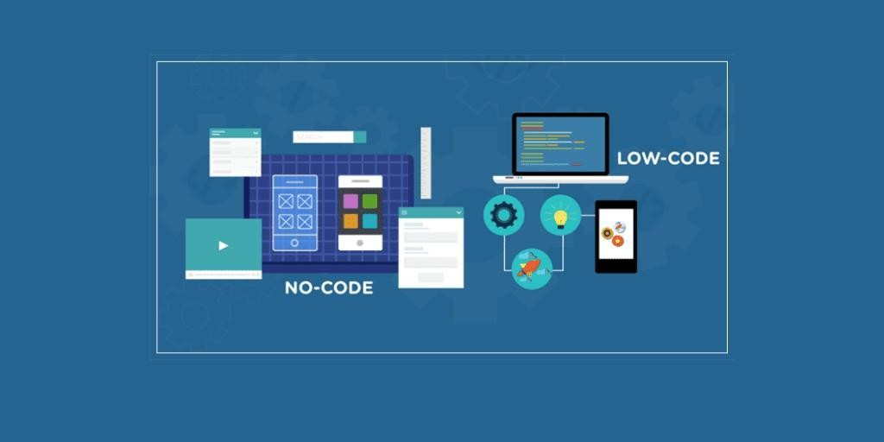
Қолданбаларды әзірлеуге арналған No-code және low-code
Соңғы жылдары жылдам даму шешімдері дамудың маңызды бөлігіне айналды
кәсіпорын деңгейіндегі қосымшалар. Компанияларға жылдам қажет сандық түрлендіруге арналған қосымшаларды әзірлеу. Бұл тәсіл бағдарламалық жасақтаманы әзірлеу
бизнес-процестерді басқаруға арналған қосымшалар жасау үшін дәстүрлі дамуды ауыстырды және идеяны алға тартты "азаматтық әзірлеушілер".
Көбірек бұл Даму құралдары бағдарламалауды оңтайландыру үшін визуалды интерфейстерді ұсынады. Осы құралдардың көмегімен қосымшаларды әзірлеу мүмкіндік береді бизнес иелеріне визуалды даму арқылы бизнес операцияларын автоматтандыру.

Slide 3
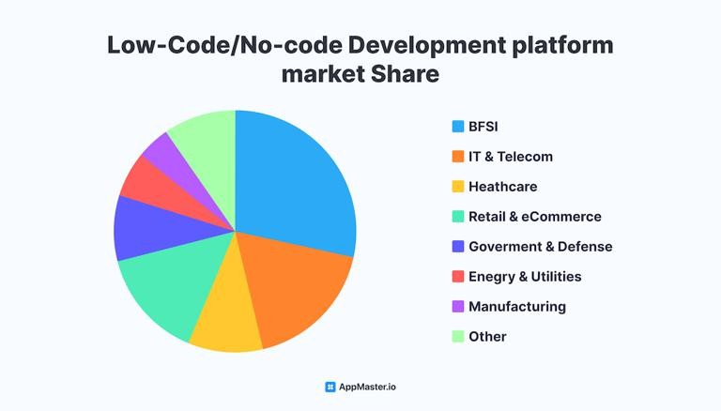
Разработка no-code процветает за счет создания сообщества гражданских разработчиков, которые создают приложения, даже если у них нет навыков кодирования. Согласно глобальному опросу, почти 70% предприятий переводят свои бизнес-процессы на решения low-code. Это означает, что вам нужно написать строку кода при планировании сборки приложения

Slide 4

Қолданбаларды құруға арналған no-code әзірлеу платформалары пайда болғанға дейін кәсіби әзірлеушілер кәсіпорын деңгейіндегі қолданбалар үшін код жазуға көп уақыт жұмсады. Бұл қолданбаларды жасау үшін кең бағдарламалау мен уақыт қажет болатын уақыт болды. Ол кезде бағдарламалау білімінсіз қосымшаларды әзірлеу процесі мүмкін болмады. Соңғы жылдары бұл no-code платформалары дәстүрлі даму процесін алмастырды. Осы жылдам өзгерістерге байланысты кәсіби әзірлеушілер осы құралдарға тәуелді бола бастады, өйткені олар өздерінің бизнес тапсырмаларын еш қиындықсыз орындауға және маңызды тапсырмаларға уақыт бөлуге мүмкіндік береді.
Адамдар, әдетте, қосымшаларды құру әрдайым көп уақытты қажет етеді, уақытты қажет етеді, жалықтырады және осы даму платформалары пайда болғанға дейін кәсіби әзірлеушілердің кодтау дағдыларын қажет етеді деп ойлайды. Бұл шешімдер визуалды құралдар арқылы бизнес-процестерді жеңілдетуге және жеделдетуге уәде береді. Сонымен қатар, бұл low - code платформалары мыналарды ұсынады

Slide 5
Low-Code және no-Code-бұл бағдарламалауды аз қолдана отырып, қосымшаларды әзірлеу тәсілі. Бұл бағыт Zero Coding деп те аталады. Low-Code / no — Code it-тің негізгі мәселелерінің бірін шешеді-идеяның пайда
болуынан бастап жұмыс істейтін бизнес-процеске дейінгі циклды жеделдету, time-to- market-ті төмендету.
Low-Code / no-Code кәсіби әзірлеушілерді алмастырмайды, бірақ өнімді жасау уақытын қысқартуға немесе оны жаңа мүмкіндіктермен толықтыруға мүмкіндік береді.

Slide 6

Low-Code және no-code бағдарламалық жасақтаманы
әзірлеудің болашағы?
Төмен код/ no-code платформалары drag and drop опцияларының алуан түрлілігінің арқасында веб-қосымшаларды әзірлеудің немесе мобильді құрылғыларды әзірлеудің болашағы болып табылады (пайдаланушыларға тінтуір немесе сенсорлық экран сияқты енгізу құрылғылары арқылы графикалық элементтермен өзара әрекеттесуге мүмкіндік беретін бағдарламалық интерфейс мүмкіндігі). Қолданба әзірлеушілері қол жетімді бизнес шешімдерін ұсыну үшін осы автоматтандырылған құралдарға көбірек сүйенеді. Алайда, жаңадан бастаушы осы жылдам дамуды игергеннен кейін кәсіби әзірлеушілерден көмек сұрамай-ақ бағдарламалау процесін жүзеге асыра алады. Қосымшалардың қол жетімділігі мен жылдам дамуының арқасында келесі дәуір — low - code көмегімен даму дәуірі.

Slide 7
Low-Code және no-code бағдарламалық жасақтаманы
әзірлеудің болашағы?
Платформаларға сұраныс пандемия кезінде no-code дамуы күрт өсті
кәсіпорындар өз қызметін цифрлық әлемге ауыстырды. Жасанды интеллект (AI) негізіндегі құралдарды жаппай қолданудың себебі қосымшаларды бірнеше рет басу арқылы жасауға мүмкіндік беретін қарапайым пайдаланушы интерфейсінің болуы болды. Сол кезде іскери қосымшаларды құру үшін кодтау туралы кең білімі бар әзірлеушілер тобын жалдау қажет болды. Деректерді орталықтандырылған сақтау бизнестің жұмыс процестерін автоматтандыру үшін күрделі процесс болды. Бірақ no-code әзірлеу шешімдерінің арқасында қолданба жасаушыларға уақытты жоғалтпай және бизнес шешімдерін әзірлеуде көп тәжірибені қажет етпей қолданбаларды жасауға көмектеседі.

Slide 8
Low-Code және no-code бағдарламалық жасақтаманы
әзірлеудің болашағы?
Әзірлеу шешімдері — бұл сіздің бизнес қосымшаңызды интерактивті ету және төмен кодты немесе no-code мүмкіндіктерінің жаңа саласын ашу үшін технология мен қолданба дизайны қатар жүретін жерде. Әлем low-code дәуірін, жаңа бастаманы тез қабылдайды және көп ұзамай дәстүрлі даму тарихтың бір бөлігіне айналатын кезең келеді. Low-code/ no-code құралдарының пайда болуымен қосымшаларды әзірлеу күрт басқа дәуірге өтті.

Slide 9
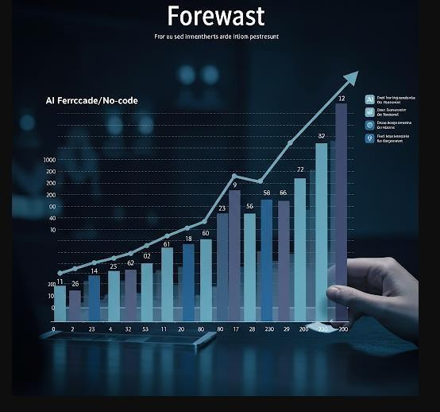
Неліктен no-Code немесе Low-code әзірлеуді пайдалану керек?
Gartner зерттеуіне сәйкес, 2025 жылға қарай қосымшаларды әзірлеудің 65% - ы low-code платформалар. Сонымен қатар, "азаматтық әзірлеушілер" тұжырымдамасын ілгерілету идеясы бұл технологияны танымал етті.
Интерактивті қосымшаларды құру үшін арзан/ кодты қосымшаларды әзірлеуді қабылдаудың бірнеше себептері бар.

Slide 10
1. Бұлтты технологиялар бәрін қол жетімді етті
Бұл құралдар пайда болғанға дейін жабдықты сатып алу арқылы қосымшаларды тек ірі кәсіпорындар жасай алатын кездер болды. Бірақ кодсыз құралдар/ төмен код AppMaster, SeaTable, Mendix және OutSystems сияқты бизнес қажеттіліктерін қанағаттандыру үшін бұлтқа негізделген қосымшаларды жасауға мүмкіндік берді. Low-code платформаларының енуіне дейін шағын бизнес қатты зардап шекті, өйткені ол қаражаттың жетіспеушілігінен жабдықты сатып ала алмады. Дегенмен, searchable, Mendix, Out Systems, App Master және т . б. сияқты бұлттық технологияларды пайдалана отырып Бағдарламалық құралды әзірлеу бизнестің барлық түрлері үшін жұмысты жеңілдетті.
Қолданбаларды құру үшін low — code платформаларын қолдана отырып, инфрақұрылым немесе шығындар туралы алаңдамай қосымшалар жасау үшін Сізге сенімді Интернет байланысы қажет. AppMaster, SeaTable, Mendix, OutSystems және т.б. сияқты даму құралдарының пайда болуы low-code платформасын пайдалану арқылы даму процесін одан әрі жеңілдетті.

Slide 11
2 . Кәсіпорын қолданбаларына өсіп келе жатқан сұранысты қанағаттандыру
no-code қолданбасын әзірлеуге сұраныс дәстүрлі қолданбаларды әзірлеуге қарағанда 5 есе жылдам өсетіні сөзсіз. Бұл low-code қолданбалы платформалары бағдарламалау тілдеріне деген қажеттілікті өз мойнына алды және автоматтандырылған жұмыс процестеріне арналған іскери қосымшаларды құру үшін кәсіби әзірлеушілерді жалдады. Mendix, Out Systems, Sea Table және App Master сияқты low- code қосымшаларын әзірлеу құралдарының көмегімен сіз жұмыс процестерін автоматтандыруға және көптеген клиенттерді тартуға болады.
Біріншіден, low-code платформасы кәсіби әзірлеушілерге жұмыс жүктемесін азайтуға және басқа да маңызды міндеттерге назар аударуға көмектеседі. Сонымен қатар, бұл Даму платформалары бизнесті цифрлық ортаға көшіру шешімдерін жылдам әзірлеуге мүмкіндік береді. Жылдам бизнес қосымшаларынан басқа, low-code платформалары әзірлеушілерге drag and drop мүмкіндіктерін, интерактивті интерфейстерді ұсына отырып, өз өнімдерінің өнімділігін арттыруға көмектеседі

Slide 12
3. Ат-ға тәуелділікті азайту
Дәстүрлі қосымшаларды әзірлеу дамудың әр кезеңінде кең кодтауды қажет етті. Кәсіпкерлер мен шағын бизнес иелері әрқашан өз бизнесін кеңейту үшін қол жетімді бизнес шешімдерін іздейді. Бірақ бюджеті бар кәсіпорындар өз өнімдері мен қызметтерін масштабтау мүмкіндігіне ие бола алмады. Бүгінде жағдай шағын бизнес иелерінің пайдасына түбегейлі өзгерді. Әр түрлі low-code және бұлтты бағдарламалау құралдарының болуы бизнесті қосымшаларды жылдам әзірлеуге итермеледі және ат бағдарламалау мамандарының қатысуын азайтты. Кодтау тәжірибесі мен бағдарламалау білімі бар әзірлеушілердің болашағы: Low-Code / no code әзірлеу құралдары ат бағдарламалық қамтамасыз ету мамандарының мүмкіндіктерін тарылтпайды, сондықтан олар күрделі және шығармашылық тапсырмаларға назар аудара алады. Төмен код технологиясы бағдарламашыларға процестерді жылдамдатуға және даму процесін жылдам орындауға көмектеседі. Low-code көмегімен

Slide 13
4. Даму жылдамдығы
Төмен кодты әзірлеу Бизнестің икемділігі мен ептілігін арттырады. Бұл құралдар бизнеске ескірген жүйелерді ауыстыруға және клиенттердің үнемі өзгеріп отыратын қажеттіліктері мен бизнес жағдайларын қанағаттандыратын заманауи жүйелерді құруға көмектеседі. Бұл low-code платформалары бизнес пайдаланушыларға кодтау/бағдарламалау білімінсіз бизнес қолданбаларын оңай және жылдам жасауға мүмкіндік береді. Осы әзірлеу шешімдерінің көмегімен бизнес қолданбалары әзірлеуші топтарды жалдамай-ақ low-code қолданбаларын әзірлеуден бірнеше рет шертеді.
No-code әзірлеу стратегиясы қолданбаларды оңай қайта жобалау және жаңарту үшін қарапайым сүйреп апаруды және түсіруді қажет етеді. No-code құралдарының сенімді мүмкіндіктері кез келген қолданба, әзірлеуші немесе кәсіпкер үшін өте пайдалы. Бұл әзірлеу шешімдері мүмкіндіктерге бай платформалар мен құрылғыларда жұмыс істей алатын қолданбаларды жасауға мүмкіндік береді. Ең бастысы, бұл платформалар бұлтқа негізделген көптеген мүмкіндіктерді ұсынады

Slide 14
5. Шығындарды азайту
бірнеше жыл бұрын дәстүрлі қосымшаларды әзірлеу бизнеске жоғары бағамен бизнес шешімдерін ұсынды. Дәстүрлі даму процесі бірнеше кезеңнен тұрды және әр кезеңді аяқтау үшін айтарлықтай бюджет қажет болды. Сонымен қатар, Даму топтары дамудың әр итерациясына қатысты.
Бүгінгі таңда low-code бағдарламалау құралдарының пайда болуымен қосымшаларға өзгертулер енгізу немесе Жобаны кодтауға қомақты ақша жұмсау үшін ұзақ күтудің қажеті жоқ. Сонымен қатар, low-code қосымшаларын әзірлеу бағдарламалау туралы білімді қажет етпейді және бағдарламалық жасақтаманы әзірлеу циклінің кезеңін қысқартады, қымбат бағдарламашыларды жалдау қажеттілігін азайтады және қолданбаға техникалық қызмет көрсетудің төмен шығындарын қамтамасыз етеді.

Slide 15
Low-code және no-code платформаларына арналған нұсқаулық
Low-code платформалары үлкен танымалдылыққа ие болғанымен, олар бизнестің барлық түрлері үшін ескірген жүйелерді құру үшін жақсы жұмыс істемейді. Мүмкін сіз осы платформаларда дамуды қашан таңдаған дұрыс деп ойлайтын шығарсыз. Low-code қосымшаларын әзірлеу өз жобалары үшін бағдарламалық жасақтаманы тез алғысы келетін және бюджеті шектеулі стартаптар үшін өте қолайлы. No-code бағдарламалық жасақтамасы бизнеске идеяны тез енгізуге және аз уақыт ішінде дайын өнімді шығаруға мүмкіндік береді. Low-code no-code бағдарламалық жасақтамасы әзірлеушіге бағдарламалық жасақтама жасаушылар мен дизайнерлер тобын құрудың арзан баламасын алуға көмектеседі.
AppMaster-SeaTable шаблондарына ұқсас бағдарламалау дағдыларынсыз бірегей қолданбалы экожүйені құрудың танымал құралдарының бірі. AppMaster-дің сұлулығы-бұл қосымшаның артқы жағын қамтамасыз етеді және сіз оның бастапқы кодын да пайдалана аласыз. Бұл Даму шешімдері Жасанды интеллектке негізделген құралдар пайдаланушыларға өнімдерді Интернетте жылдам іске қосу үшін бар деректер үлгілерін пайдалануға мүмкіндік береді. Бұл құралдардың мүмкіндіктерін түсіну үшін Сіз құжаттама бөлімінен ақпарат ала аласыз. Құралдардың негізгі ерекшеліктері:

Slide 16
1. Бастапқы код енгізілген
бұл қолданбалы шешімдер жетілдірілген жасанды интеллект мүмкіндіктерін пайдаланады және әзірлеушілерге бастапқы кодты ұсынады; сондықтан пайдаланушыларға техникалық дағдылар мен бағдарламалау туралы білім қажет емес. Бастапқы код кез-келген бағдарламаның/веб-сайттың/қосымшаның негізі болып табылады және Бағдарламаның құрылымын көрсетеді. Осы шешімдерді қолдана отырып жасалған қосымшада бастапқы код оқуға қол жетімді болады және бағдарламашыларды түсіну үшін қарапайым мәтін түрінде жасалады. Сонымен қатар, құрал қосымшаны жасаушыға бастапқы кодты ұсынады, бұл жұмысты жеңілдетеді және бағдарламалық жасақтама жасаушылардың жобаны кодтау туралы ойларын бұзудың қажеті жоқ.

Slide 17
2. Жасанды интеллект жасаған нағыз сервер
Low-code қосымшаларын әзірлеу адамның қатысуынсыз ең жақсы тәжірибелерді қолдана отырып, таза кодты жасайды. Бұл қосымшалар бағдарламаны қолдауды кеңейтетін және no-code платформасын ыңғайлы пайдалануға мүмкіндік беретін ең жаңа жасанды интеллект технологияларын қолдана отырып жасалған.

Slide 18
3. Тек визуалды өңдеу құралдары
Бағдарламалық жасақтаманы жасау айлар мен жылдарға созылатын уақыт болды. Әзірлеушілер тобы жобаның қайталануын аяқтау үшін әзірлеуге қатысты және бұл көп уақытты қажет етті. Бүгінгі таңда бұл құралдарды әзірлеу тек сағат мәселесі. Бұл no-code әзірлеу платформаларында визуалды өңдеу құралдары бар және олар тәуекелсіз және қиындықсыз бәріне қамқорлық жасай алады және оларды сіздің бизнес қажеттіліктеріңізге сәйкес қажетті өзгерістермен жобаңыз үшін пайдалана алады. No-code құралдарының көпшілігінде ыңғайлы drag-and-drop мүмкіндіктері бар, бұл шағын бизнес иелері үшін қолданбаларды әзірлеуді жеңілдетеді.

Slide 19
4. Әзірлеушілерге арналған серіктестік бағдарлама
AppMaster сияқты қосымшаны жасаушылар пайдаланушыларға өз клиенттері үшін қосымшаларды әзірлегені үшін қысқа мерзімде сыйақы алуға мүмкіндік береді. Бұл no- code құралдары тұтынушылар мен әзірлеушілерге ыңғайлы және нақты уақыт режимінде жұмыс істейді, бұл сіздің кәсіби өсуіңізге ықпал етеді. Әзірлеушілердің серіктестік бағдарламасының мүшесі болу үшін AppMaster ресми сайтына кіріп, "серіктес болу" қойындысын басу керек. No-code сарапшылар қауымдастығына қосылу арқылы келесі артықшылықтарды пайдалануға болады:

Slide 20
Жетілдірілген даму құралдары. AppMaster бизнес иесіне бұлттық қолданбаларды кез келген жерде орналастыруға мүмкіндік береді. Әзірлеу құралдары кез келген жерде қолданбаларға өзгерістер енгізу үшін қол жетімді.
Қорғасын генерациясы. AppMaster көмегімен бағдарламалық қосымшаны жасағаннан кейін бизнес жұмыс істей бастағанда, бұлтқа негізделген қолданбаларға көбірек трафикті тартуға және конверсия жылдамдығын арттыруға болады.
Оқытуды ұсыну. Осы low-code әзірлеу платформасын әзірлеушілердің Серіктестік бағдарламасы оқытуды ұсынады және даму кезінде кездесетін қиындықтарды жеңуге мүмкіндік береді.
Бәсекеге қабілетті баға ұсыныңыз. Low-code әзірлеу платформасы бизнес иелеріне бюджетіне қосымша ауыртпалық түсірмей, low-code қолданбалары үшін бәсекеге қабілетті бағаны төлеуге көмектеседі.

Slide 21
No-code әзірлеушілерді алмастыра ма?
No-code әзірлеу платформаларының айналасындағы дүрбелеңнен кейін, әзірлеу технологиясы әзірлеушілерді/ low-code-мен алмастыра ма, жоқ па деген сұрақ кеңінен талқыланады. Бұл сұрақтарға нақты жауап жоқ. Low-code/ no-code платформаларын пайдалануды таңдау және кәсіби әзірлеушілерді жалдау жасалатын қолданбаның сипатына байланысты.
Деректер базасына негізделген шешімдер кез-келген тектегі адамдар үшін әртүрлі функциялары бар қосымшалар жасауға арналған. Әрине, бұл no-code құралдары ұзақ жолдан өтті және компаниялар бұл шешімдерді өздерінің әлеуетті клиенттеріне қол жетімділікті арттыру үшін пайдаланады. Бұл no-code әзірлеу шешімдері кіріктірілген drag- and-drop элементтерін ұсынады. Сол сияқты, SeaTable бағдарламасында жоба талаптарына сәйкес қолданбаларды масштабтау, пайдалану, қайта пайдалану және өзгерту үшін кеңінен қолданылатын бірдей мүмкіндіктерді табуға болады.

Slide 22
No-code әзірлеушілерді алмастыра ма?
No-code платформалары бағдарламашыларға даму процесін тез аяқтауға көмектеседі. Жаңадан келген пайдаланушы SeaTable Mendix, OutSystems және басқа да no-code құралдары сияқты қалағанын оңай жасай алады. Негізгі мүмкіндіктері бар қолданбаны жасау кезінде no-code әзірлеу платформаларын пайдалану ұсынылады.
Дегенмен, веб-сайтқа немесе CRM, ERP немесе HRM жүйелеріне чатбот жасау сияқты күрделі жобаны әзірлеу туралы сөз болғанда, осы қолданбаларды жасау үшін кәсіби әзірлеушілерді жалдау ұсынылады. AppMaster-ді қолдануға тырысуға болады, өйткені бұл платформа дерекқорға негізделген және кәсіпорын деңгейіндегі қосымшаларды жасауға көмектеседі.

Slide 23
No-code әзірлеушілерді алмастыра ма?
No-code әзірлеу платформалары бар жоба бизнес иелеріне SeaTable үлгілеріне сәйкес келетін қолданбаларды бағдарламалаусыз әзірлеуге мүмкіндік береді. Веб-әзірлеушілер бағдарламалық өнімдерді тезірек жасау үшін low-code шешімдеріне сене алады. Дегенмен, қолмен кодтауды қажет ететін әзірлеу шешімдерін әзірлемесеңіз, no-code пайдалану негізінен қолайлы. Айта кету керек, әртүрлі мүмкіндіктері бар no-code қолданбалары кәсіби әзірлеушілерді ауыстыру үшін емес, кез келген тәжірибесі бар адамдарға бірнеше рет басу арқылы әртүрлі қолданбаларды жасауға көмектесу үшін жасалған. Сонымен қатар, бұл low- code веб-шешімдері әзірлеушілердің веб-жобалары үшін код жазу жұмысын жеңілдетеді. Әзірлеушілер тобы қолданбаларды құруды жеңілдету үшін AppMaster немесе OutSystems сияқты no-code платформаларын пайдалана алады. Бұл платформалар тіпті бастаушы пайдаланушыларға веб-қосымшалар болсын, қосымшалар жасауға көмектеседі

Slide 24
No-code әзірлеушілерді алмастыра ма?
Веб no-code AppMaster, SeaTable, Mendix, OutSystems және т.б. сияқты бизнес иелері үшін бір код жолын жазбай-ақ чатбот мүмкіндіктері бар қолданбаларды жасауға тамаша. Осылайша, бизнес иелері осы технологиямен жобаларды тезірек аяқтау үшін AppMaster, SeaTable, Mendix, OutSystems және т.б. сияқты қолданба құрастырушыларды пайдаланады. Бұл сондай-ақ оларға жоғары деңгейлі тапсырмаларды орындау үшін уақыттарын босатуға көмектеседі.

Slide 25
Бағдарламаны бағдарламалауды білмей-ақ жасай аласыз ба?
No-code платформалары бір код жолын жазбай-ақ көрнекті бизнес қолданбаларын жасау үшін қуатты визуалды әзірлеу мүмкіндіктерін ұсынады. Бұл құралдар алдын ала жазылған кірістірілген оқылатын кодтармен бірге келеді. No-code және low-code бағдарламалау шешімдерінің ең қызығы, олар техникалық жағынан қызығушылық танытпаса да, жаңадан бастаушыларға арналған. Осылайша, техникалық жағынан қызығушылық танытпайтын адамдарға жобаға сәйкес тақырыптарды табуға уақыт жұмсаудың қажеті жоқ. Дегенмен, AppMaster сияқты No-code платформаларын негізгі техникалық білімсіз пайдалану қиынға соғуы мүмкін, өйткені бұл кәсіпорын шешімдеріне сәйкес келетін қуатты платформа.

Slide 26
Бағдарламаны бағдарламалауды білмей-ақ жасай аласыз ба?
No-code қосымшаларын әзірлеу құралдары жобаның әр бөлігін құруға көмектеседі, мысалы, бизнес логикасы, Деректер моделі, желілер, сервер бөлігі, мобильді қосымшалар және API. Сонымен қатар, желіден тыс no-code құралдары техникалық сауатты қызметкерлер мен әзірлеушілерге жобаны AWS, Azure, жеке бұлт, AppMaster бұлтында автоматты түрде жариялауға мүмкіндік береді. Сондай-ақ, бұлтты платформалар жұмыс процесін жүздеген қызметтер мен қосымшаларға қосуға немесе API көмегімен қажетті мазмұнға бағдарламалық түрде қол жеткізуге мүмкіндік береді. Әзірленген қолданбаны теңшеу үшін реттелетін кодты қосудың қажеті жоқ. Бұл қолданбаларды бағдарламалаусыз бірнеше рет басу арқылы конфигурациялауға болады.

Slide 27
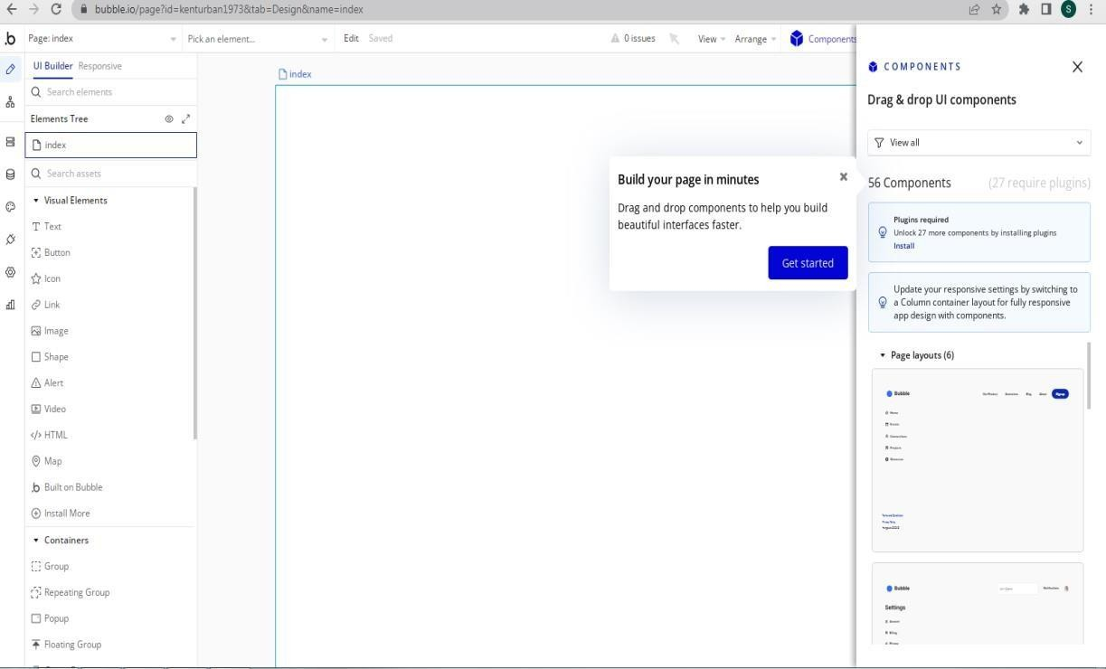
Bubble
Веб-қосымшаларсыз әзірлеуге мүмкіндік беретін бұлттық платформа
Бағдарламалау. Ол кіріктірілген және үшінші тарап плагиндерімен толықтырылған құралдардың кең ауқымын және бүкіл әлем бойынша әзірлеушілердің үлкен қауымдастығын ұсынады. Bubble әзірлеудің негізгі тұжырымдамасы жұмыс процесі болып табылады. Біріншіден, әзірлеуші интерфейсті пішіндерден, түймелерден, белгішелерден және мәтіннен жұмыс кеңістігіне сүйреп апару арқылы жинайды. Содан кейін олар оқиғаларды тағайындау және оларды басқа элементтермен және деректермен байланыстыру арқылы «әр элементті өмірге әкеледі».
Платформаның мүмкіндіктері:
Жеке пайдалануға арналған қарапайым қосымшаларды да, ондаған немесе жүздеген мың пайдаланушыларға арналған күрделі жүйелерді де жасау;
Кірістірілген үлгілерді пайдалану арқылы сіз онлайн мектеп немесе CRM жүйесін құра аласыз;
Bubble деректері үшінші тарап бағдарламаларын жасау үшін қолайлы.
Негізгі мүмкіндіктер ақысыз қол жетімді, бірақ қосымша мүмкіндіктер ақы талап етеді.

Slide 28
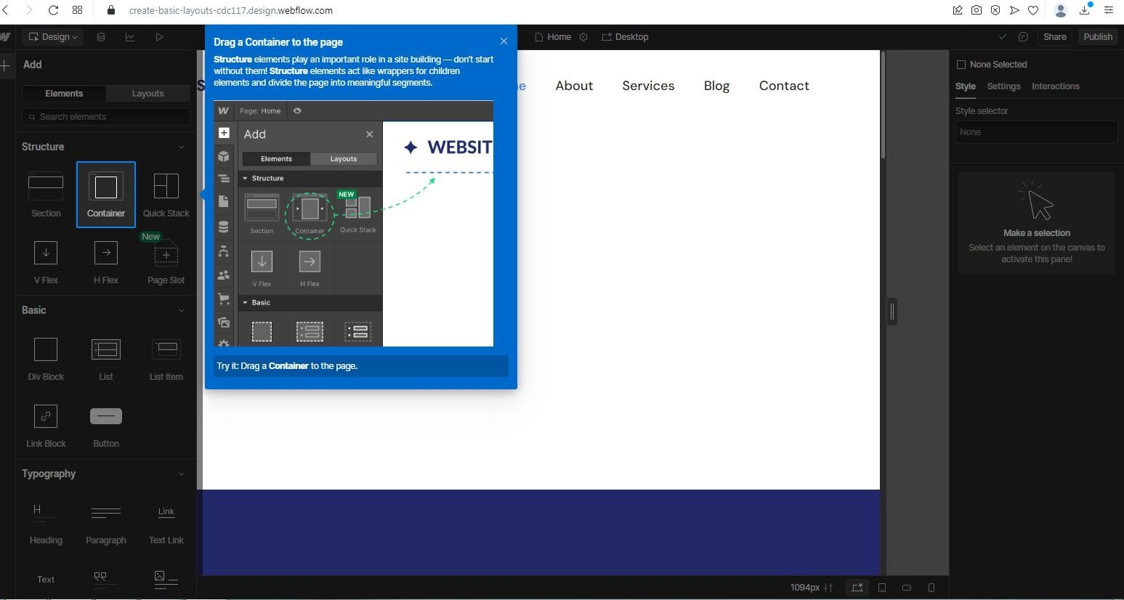
Webflow
Дизайнерлерге веб-бағдарламалау туралы кең білімсіз веб-беттерді құруға мүмкіндік беретін бұлттық платформа.
Платформа мүмкіндіктері:
Құрастырушы интерфейсі Photoshop- ты еске түсіреді. Негізгі элементтер мен әрекеттер сол жақта, ал мәтінді өңдеу құралдары мен эффектілері оң жақта орналасқан.
Беттер алдын ала жасалғаннан жасалған
элементтер — жұмыс кеңістігіне элемент қосу үшін оны жай ғана шертіңіз.
Платформаның мүмкіндіктерін жылдам бастау және толық пайдалану үшін HTML және CSS-тің негізгі білімі қажет.
Кәсіби дизайнерлер мен макет дизайнерлері үшін қолайлы. Біріншісі үшін бұл қызмет құнын көтерудің жақсы тәсілі болса, екіншісі үшін жобаны әзірлеу уақытын қысқартады.

Slide 29
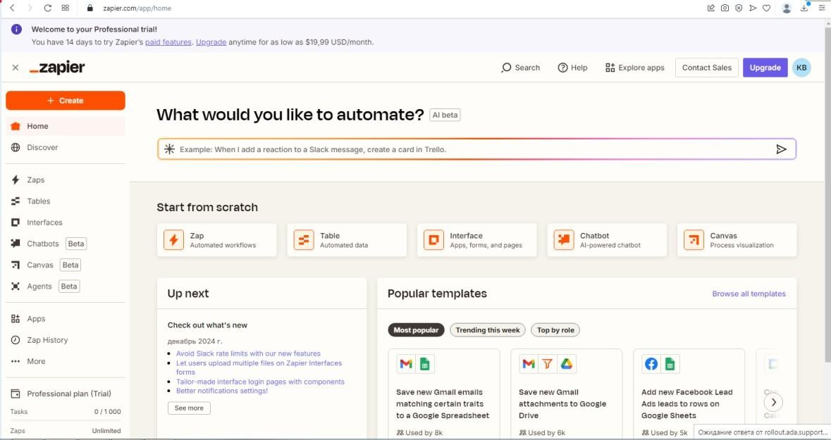
Zapier
Жасанды интеллектті (AI) тиімді жұмыс үрдісіне айналдыруға арналған платформа. Бұл уақытты үнемдеу, тапсырмаларды жеңілдету немесе командаңызды таң қалдыру үшін идеяларды автоматтандыруға мүмкіндік береді.
Zapier AI-мен жұмыс істейтін негізгі мүмкіндіктер:
AI-мен жұмыс істейтін Zap жасау. Автоматтандырғыңыз келетін нәрсені сипаттаңыз, сонда Zapier AI сіз үшін жұмыс процесін жасайды.
Реттелетін чат-боттар. Тұтынушы сұрауларын өңдеу, мәселелерді шешу және ықтимал тұтынушыларды құру үшін AI-мен жұмыс істейтін чат-боттарды жасаңыз.
AI қосалқы ұшқышы. Zap жасайтын, кодты жасайтын және бірегей қажеттіліктеріңізге бейімделген реттелетін әрекеттерді жасайтын AI-мен жұмыс істейтін көмекші.
AI жақсартылған электрондық кестелер. AI сезімді талдау, мәтінді қорытындылау және дерекқорда тікелей талдау үшін пайдаланылады.
AI агенттері. Өзіңіздің AI-мен жұмыс істейтін көмекшілеріңізді жасаңыз. Олар бизнес- процестерді түсінуге және тапсырмаларды автономды түрде орындауға үйретілген.

Slide 30
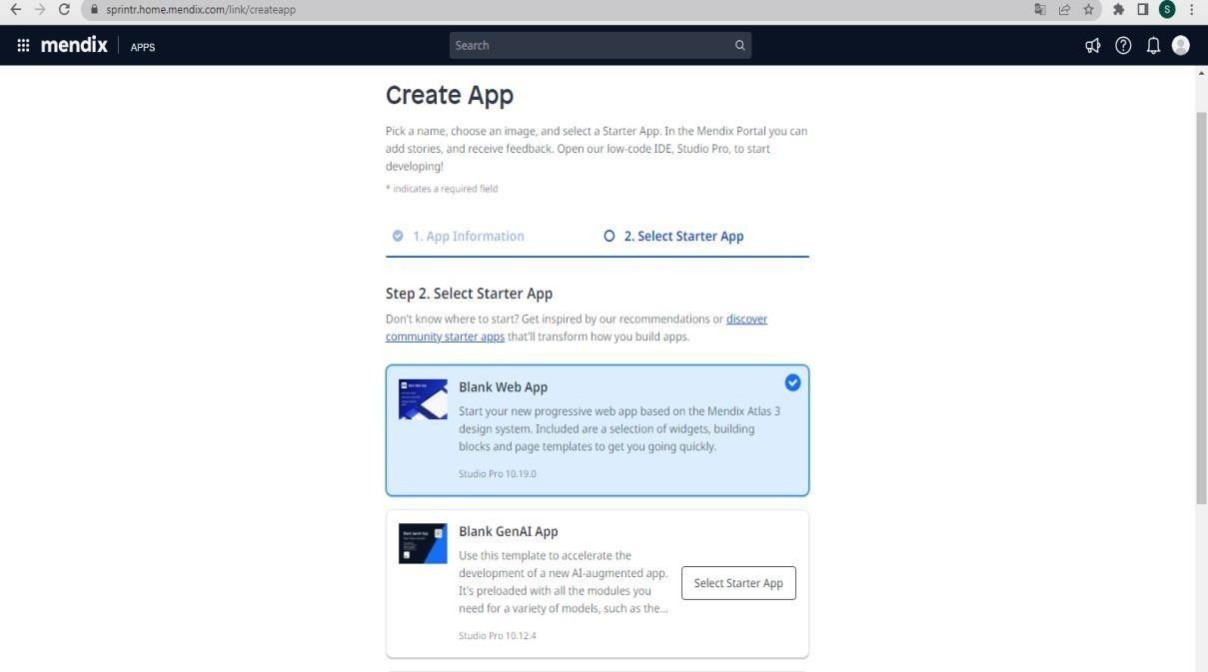
Mendix
Төмен кодты қолданбаларды әзірлеу платформасы. Ол бағдарламалық жасақтама қолданбаларын жасау, тестілеу, орналастыру және тексеру үшін құралдарды қамтамасыз етеді.
Mendix әртүрлі екі компонентті ұсынады
Mendix Studio Pro (төмен код). Кәсіби әзірлеушілерге арналған жан-жақты визуалды модельдеу платформасы. Mendix платформасының мүмкіндіктері:
визуалды дамыту ортасы. Қосымшаларды жасау және жаңа идеяларды сынау процесін жылдамдатуға мүмкіндік береді.
икемділік және ауқымдылық. Қолданбаның архитектурасы нано- және микроағындар түрінде жасалған, бұл код жазбай-ақ қолданбалы процестерге күрделі бизнес логикасын оңай және көрнекі түрде қосуға мүмкіндік береді. Бір рет басу арқылы орналастыру. Қоғамдық, жеке немесе гибридті бұлттарда жұмыс істеуге мүмкіндік береді.
Кез келген үшінші тарап дерекқорымен интеграция. LowOps технологиясын қолдана отырып, кодтың бір жолынсыз интеграциялаңыз және қолданбаларды орналастырыңыз. - Деректер тәуелсіздігі. Пайдаланушылар топтары үшін рөлдер жасай аласыз - әрбір рөл құрамдастағы барлық активтерге, соның ішінде деректерге қол жеткізу деңгейін анықтайды.

Slide 31
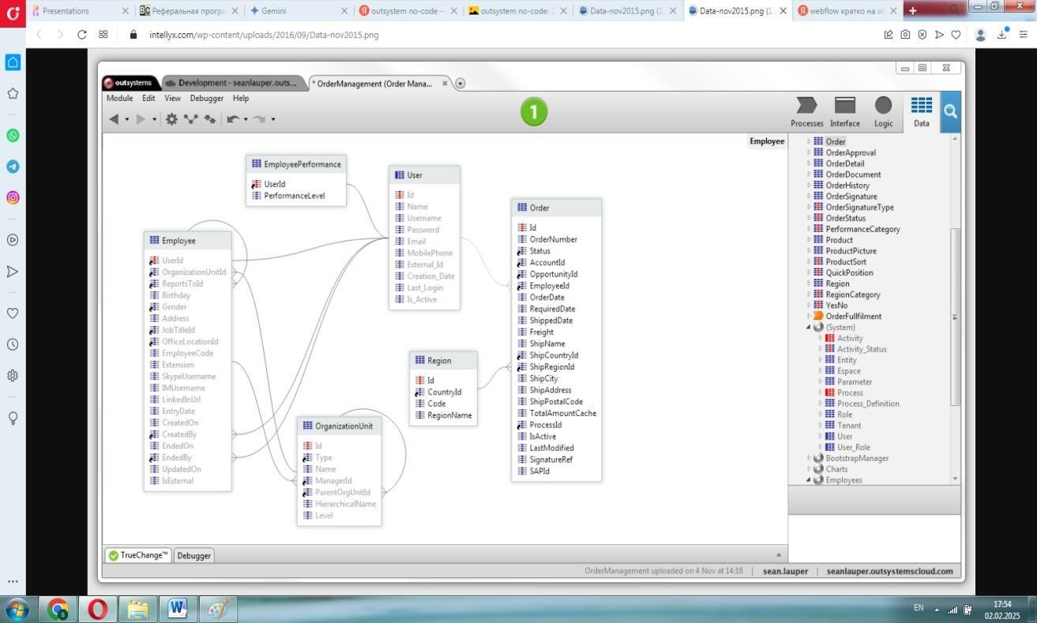
OutSystems
Төмен кодты қолданбаларды әзірлеу платформасы негізінен кәсіпорындарға арналған, веб және мобильді қосымшалардың дамуын жылдамдатады.
Негізгі OutSystems мүмкіндіктері:
Көрнекі даму ортасы.
Жеңілдетеді
визуалды апарып тастау интерфейсі бар қолданбаларды әзірлеу.
Деректер үлгілерін анықтаңыз және кодтың бір жолын жазбастан бизнес логикасын жасаңыз.
Бір рет басу арқылы орналастыру.
Нақты уақыттағы өнімділікті бақылау және тіркеу үшін кірістірілген мүмкіндіктер.
Толық даму циклін қолдау.
Бір ортада толық қолданбаларды жасауға мүмкіндік беретін алдыңғы және сервердің екеуін де қолдайды.
Қайта пайдалануға болатын компоненттер кітапханасы. Даму тиімділігін арттырады.
Әртүрлі жүйелермен интеграция. Әртүрлі дерекқорлармен, API интерфейстерімен және сыртқы қызметтермен интеграция.
Масштабтау мүмкіндігі. OutSystems шағын бизнестің де, ірі кәсіпорындардың да қажеттіліктерін қанағаттандыру үшін масштабтау, әртүрлі өлшемдегі қолданбаларды өңдеуге арналған.

Slide 32
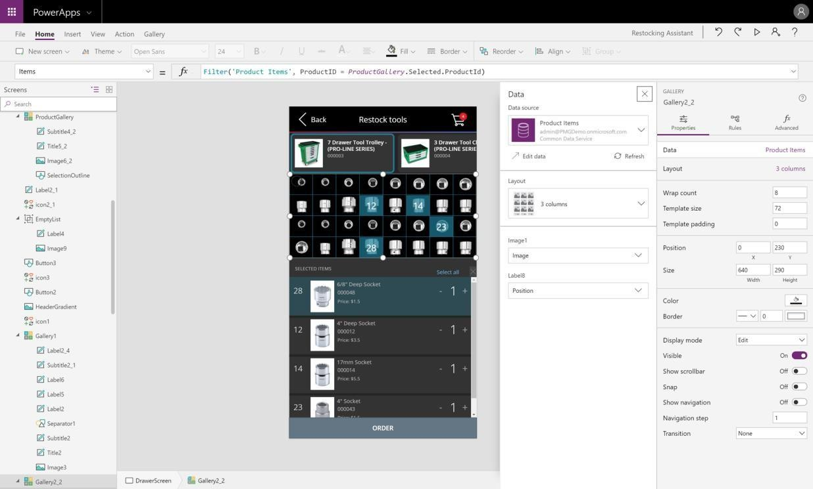
Power Apps
Кодтау туралы кең білімсіз өз қолданбаларыңызды жасауға мүмкіндік беретін төмен кодты платформа.
Power Apps қолданбасының кодсыз негізгі мүмкіндіктері: Интуитивті интерфейс.
Пайдаланушылар апарып тастау арқылы қолданбалар жасай алады. Алдын ала құрастырылған шаблондар. Платформа
жылдам бастауға көмектесетін үлгілердің кең ауқымын ұсынады. Әртүрлі деректер көздеріне қосылыңыз. Қолданбаларды қосуға болады
SharePoint, Excel, Dynamics 365, SQL Server және т.б. сияқты көздерге.
Жауапты дизайн. Power Apps көмегімен жасалған қолданбалар құрылғыларда, соның ішінде жұмыс үстелінде, планшеттерде және смартфондарда жұмыс істеуге арналған. Power Apps жұмыс процесін автоматтандыруға арналған Power Automate және деректерді визуализациялауға арналған Power BI сияқты басқа Microsoft қызметтерімен біріктірілген.

Slide 33
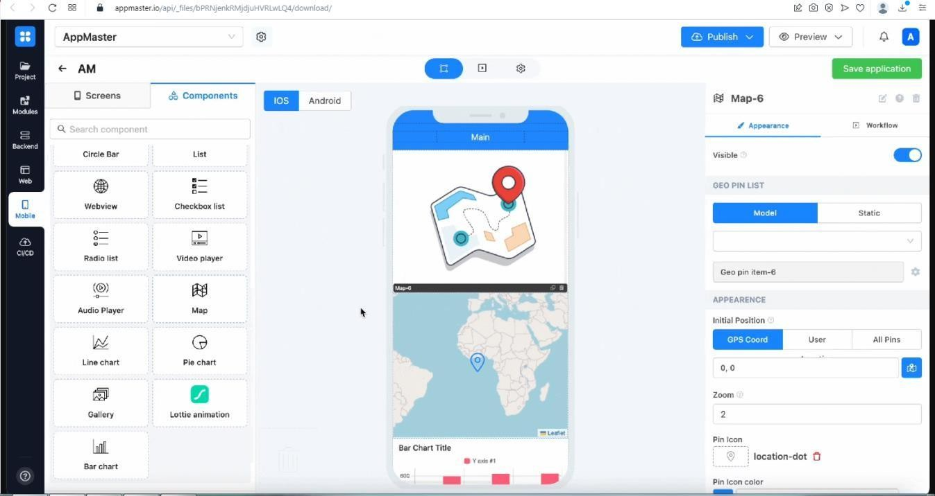
AppMaster
Бағдарламалау дағдыларынсыз веб және мобильді қосымшаларды жасауға мүмкіндік беретін кодсыз платформа.
Платформаның негізгі мүмкіндіктері:
мобильді қосымша құрастырушы; веб-бағдарлама дизайнері; деректер моделінің дизайнері; бизнес-процесс редакторы.
Пайдаланушылар салалық шешімдер мен үлгілерді таңдай алады, қолданба брендін теңшеу және
оны сүйікті құралдарымен үздіксіз біріктіреді.
AppMaster бағдарламасымен жұмыс істеу мүмкіндіктері:
Қолданбаны әзірлеуге көрнекі тәсілді пайдалану арқылы сіз жылдам жасай аласыз прототиптер және қайталау, цифрлық өнімдерді нарыққа шығару уақытын айтарлықтай қысқартады.
Платформа өз процестерін цифрландыруды, таңдамалы шешімдерді жасауды немесе дәстүрлі дамумен байланысты жоғары шығындарсыз мобильді қосымшаларды іске қосуды қалайтын кәсіпкерлерге, шағын бизнеске және ұйымдарға қолайлы.

Slide 34
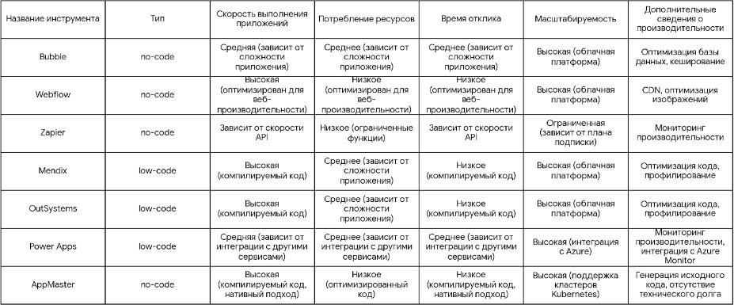
AppMaster, Mendix, Out Systems, Bubble және т.б. өнімділігін талдау

Slide 35
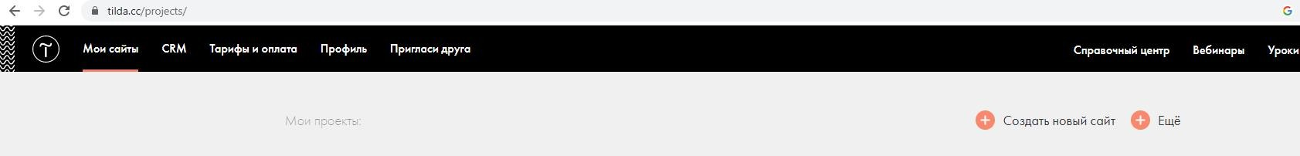
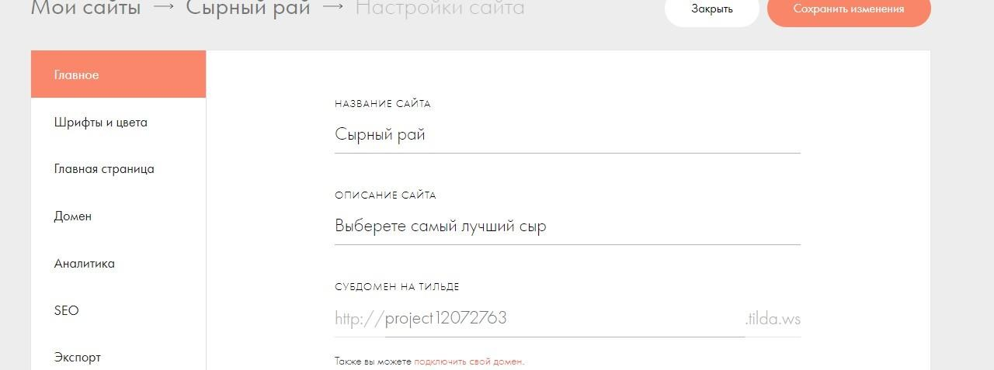
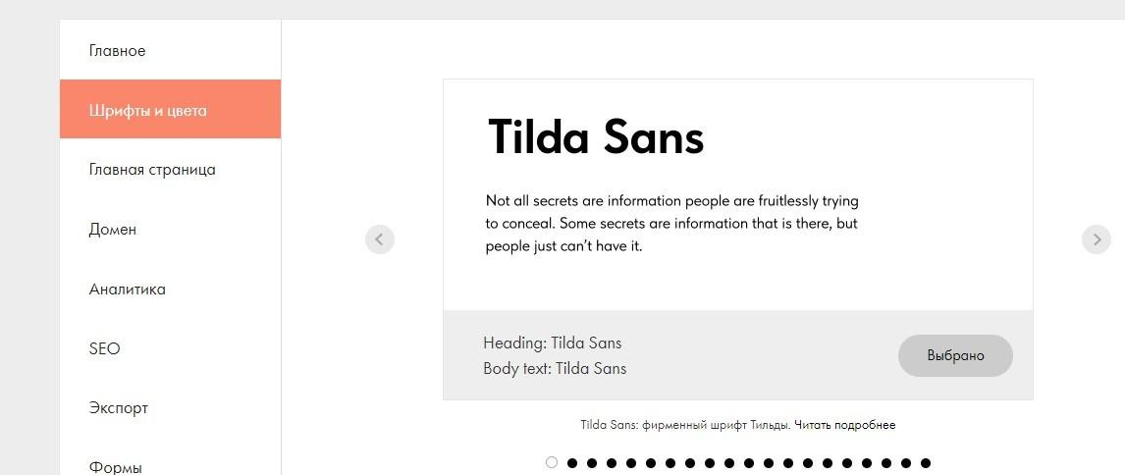
No-code платформасында интернет-дүкенді іске асырудың мысалы
https://tilda.cc/ сайтында тіркелгеннен кейін Жаңа веб-сайт жасау түймесін басыңыз.
Даем название проекта и описание его

Slide 36
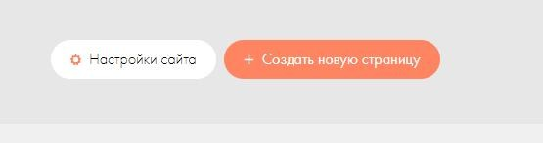
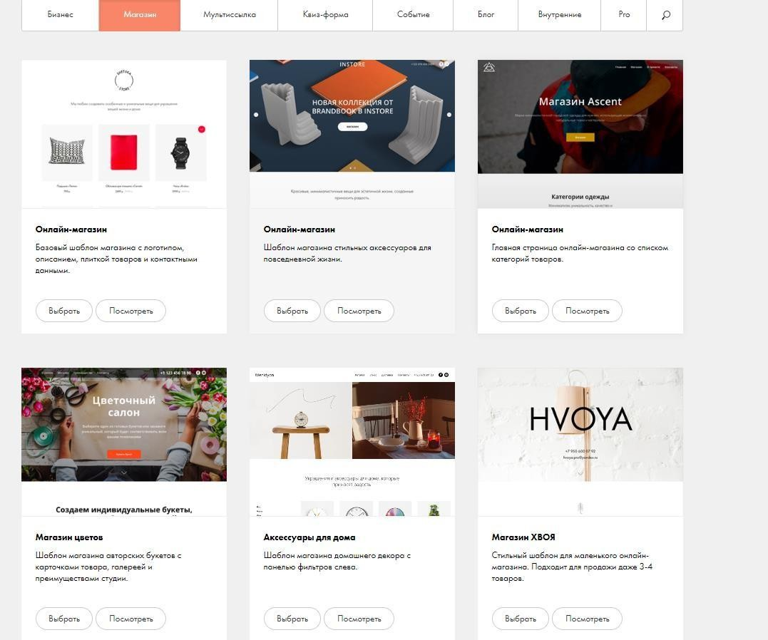
«Жаңа бет жасау» таңдаңыз
Үлгілерден дүкен санатын және, мысалы, «Гүл дүкенін» таңдаңыз.

Slide 37
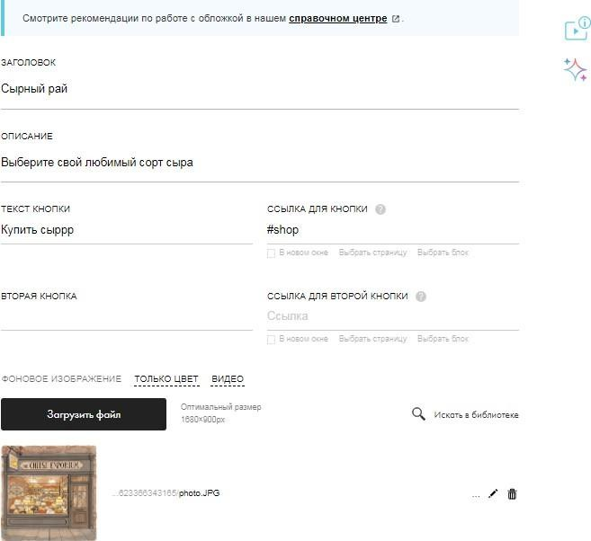
Біздің интернет-дүкеннің үлгісін өңдейік. Біз мұқабадан бастаймыз, алдымен веб-сайттың мұқабасының дизайнын жасаймыз https://gemini.google.com/

Slide 38
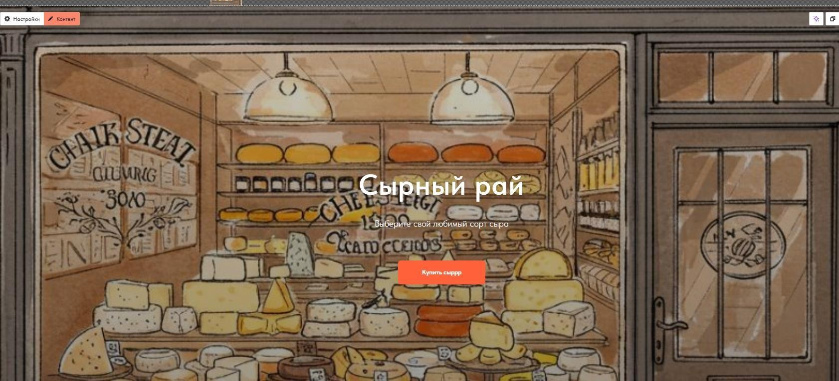
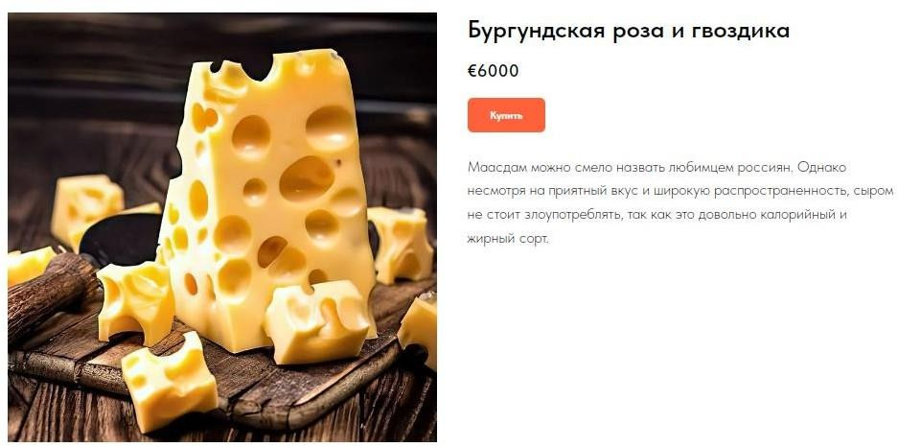
аламыз
Біз өнімнің атауын, ол туралы ақпаратты және бағасын өзгертеміз

Slide 39
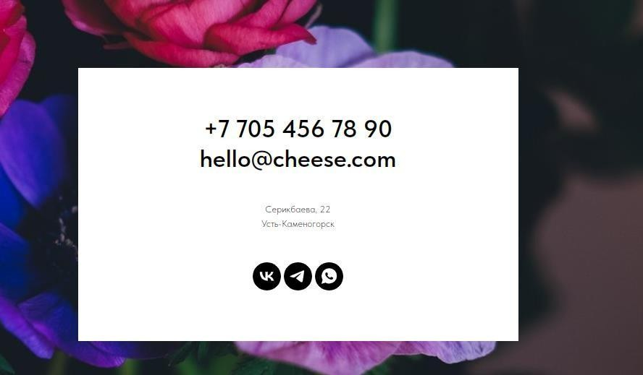
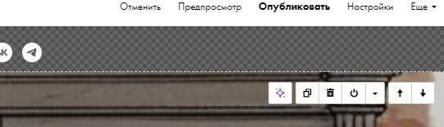
Біз ұялы телефон нөмірін, электрондық поштаны және мекенжайды өзгертеміз
AI құралдарын пайдаланып веб-сайт мазмұнын жасауға болады. Мұны істеу үшін күлгін гауһар
белгішесін басыңыз.

Slide 40
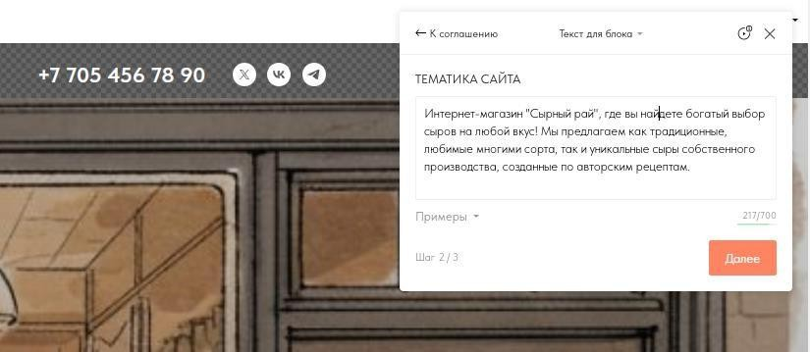
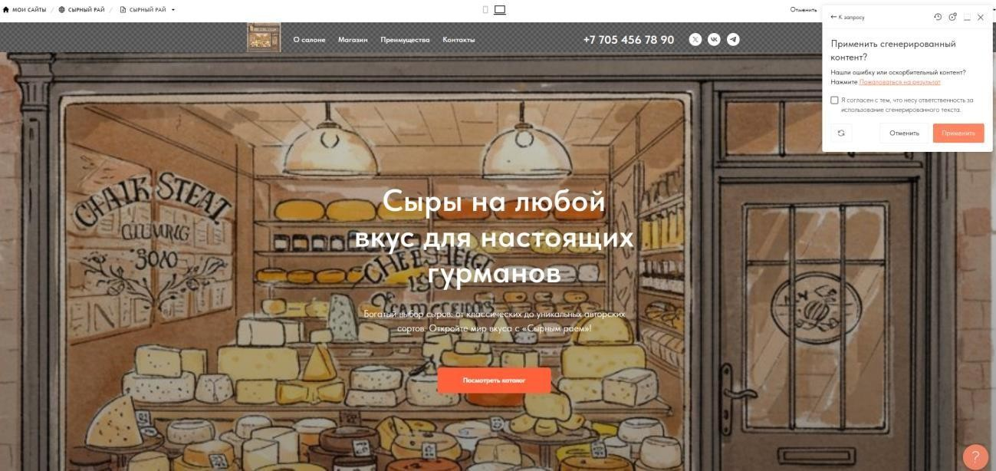
Көріп отырғаныңыздай, сайт мазмұны өзгерді.

Slide 41
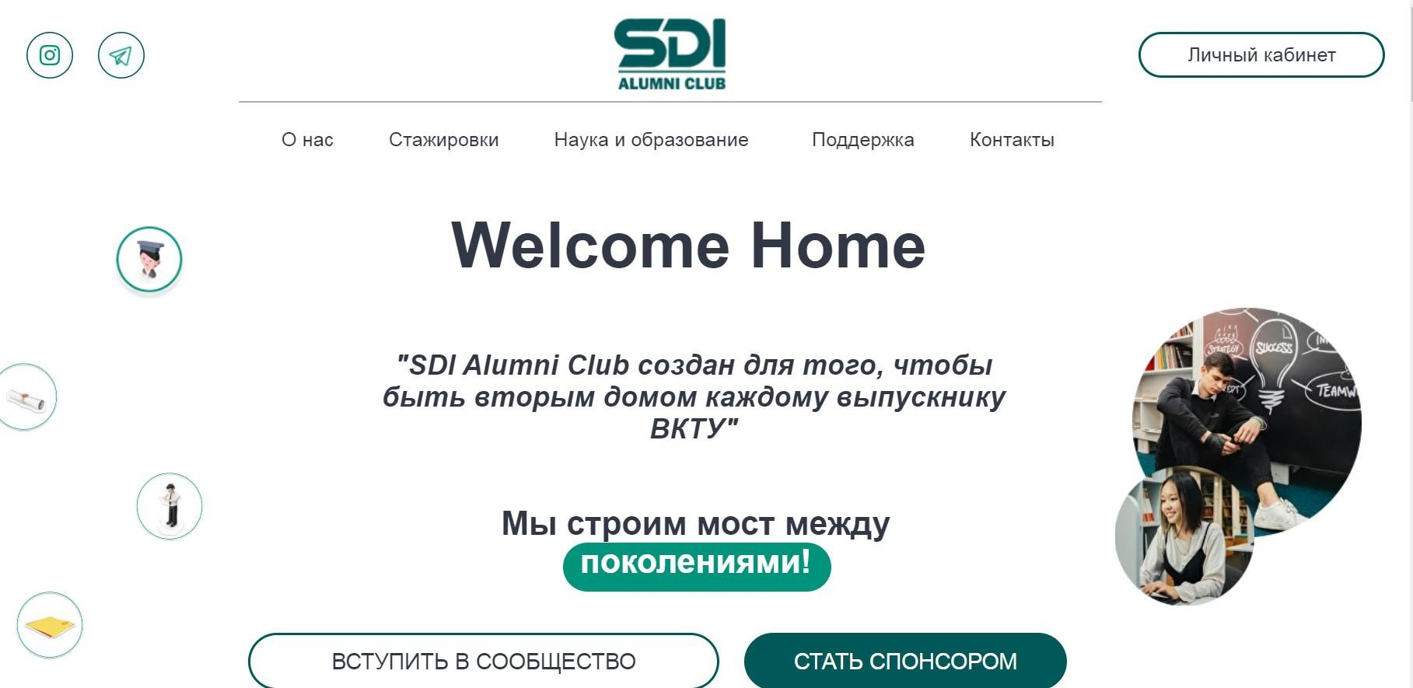
Мысал (https://alumni-ektu.tilda.ws/) платформада жобаны жүзеге асыру https://tilda.cc/

Slide 42
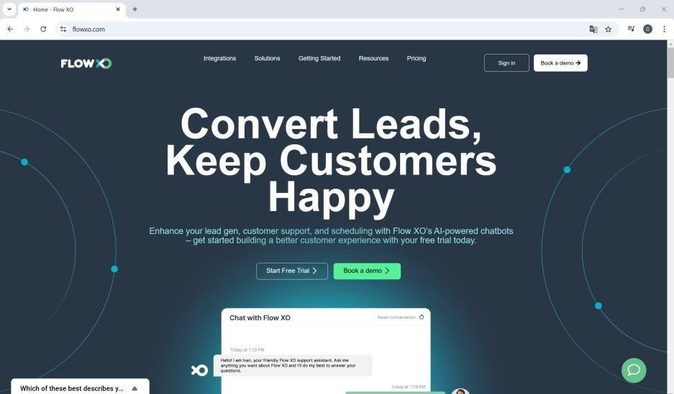
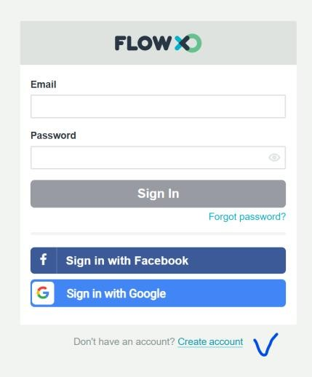
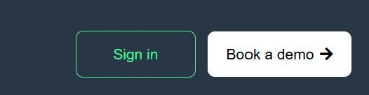
No-code платформасында чатботты енгізу мысалы (https://flowxo.com)
Тіркеу және кіру
Flow XO веб-сайтына өтіңіз(https://flowxo.com).
Есептік жазбаңыз болмаса, тіркеліңіз немесе электрондық пошта, Google немесе Facebook арқылы кіріңіз.

Slide 43
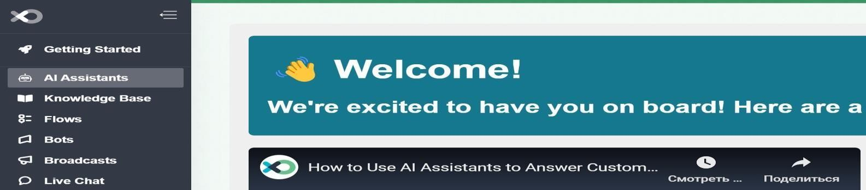
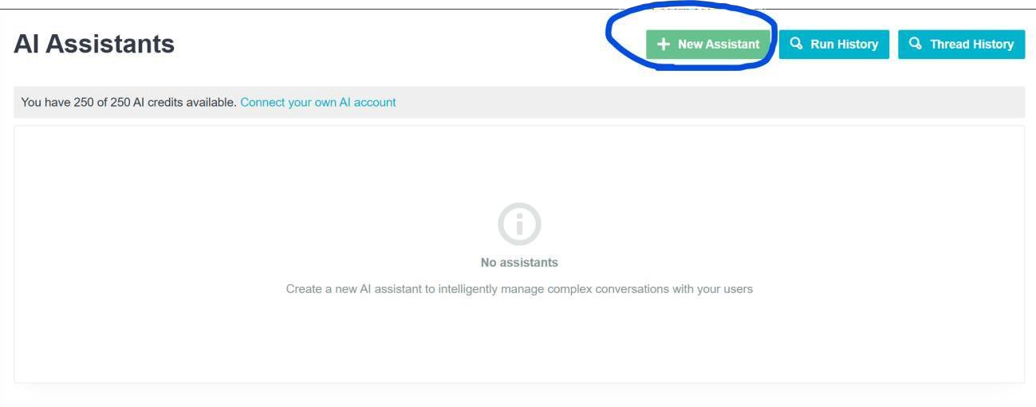
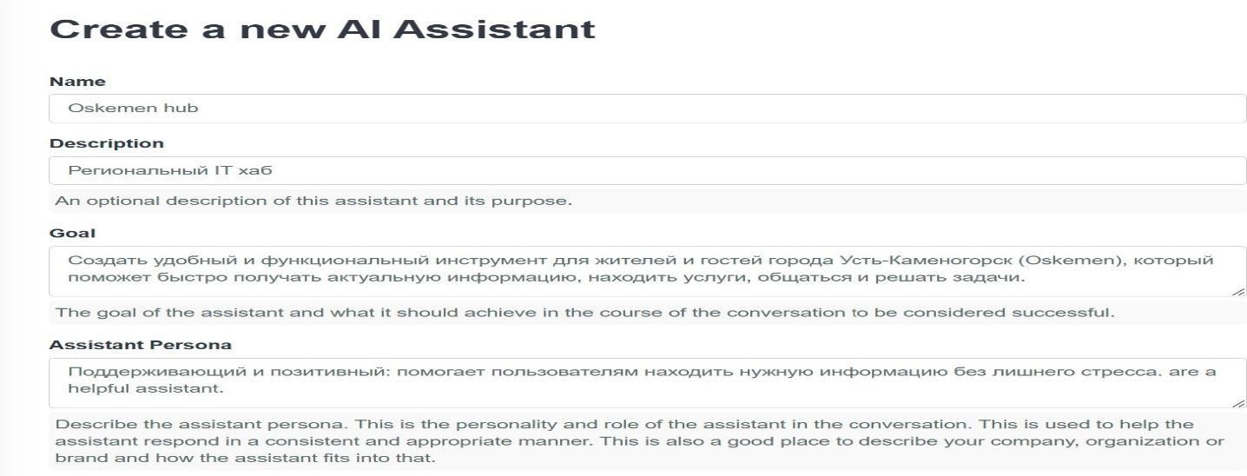
AI көмекшісін жасау
Сол жақ мәзірде AI көмекшілерін таңдаңыз.
Жаңа көмекші түймесін басыңыз.
Өрістерді толтырыңыз:
Аты – көмекшіңізге атау жасаңыз.
Сипаттама – Көмекшінің мақсаттарын қысқаша сипаттаңыз.
Мақсат – көмекші орындайтын тапсырмаларды егжей- тегжейлі сипаттаңыз.
Assistant Persona – қарым-қатынас стилін анықтаңыз (мысалы, достық,
кәсіби, бейтарап).

Slide 44
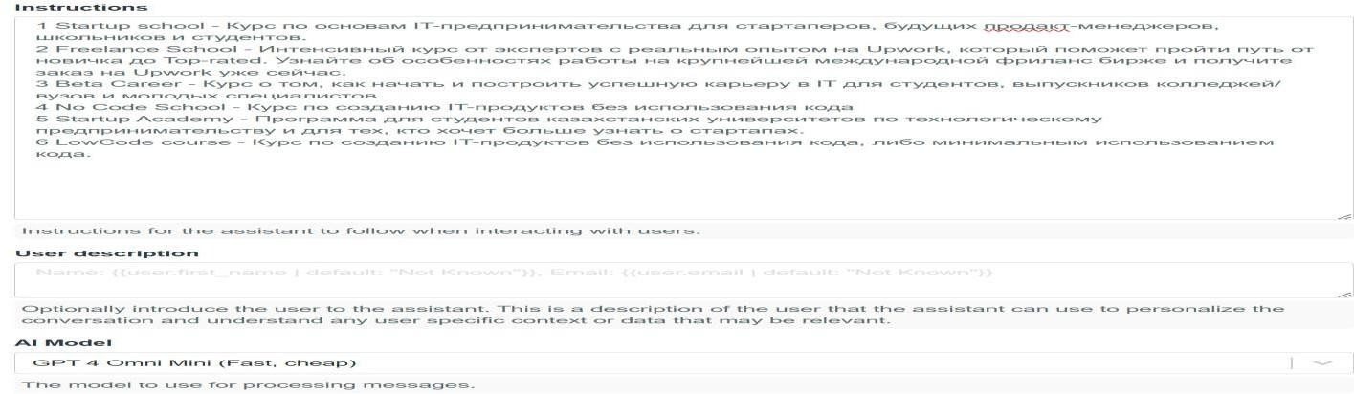
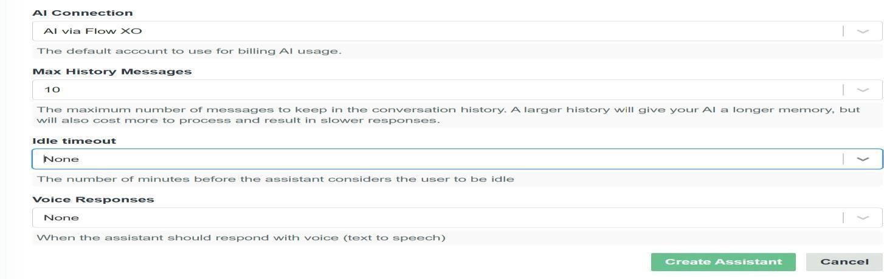
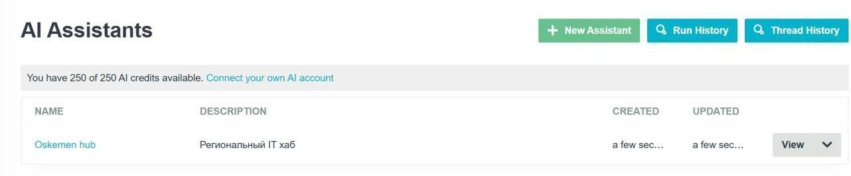
Көмекшінің әрекетін конфигурациялау
Нұсқаулар бөлімінде ассистентке арналған нұсқауларды көрсетіңіз (мысалы, ол белгілі бір сұрауларға қандай жауап беруі керек).
AI үлгісін таңдаңыз – GPT 4 Omni Mini ұсынылады.
Max History Messages параметрін орнатыңыз (есте сақталатын хабарлар саны) – 10 ұсынылады.
Күту күту уақытын орнатыңыз – оны қалдыруға болады
«Жоқ».
Дауыстық жауаптарды орнату – оны мына жерде қалдыруға болады
«Жоқ».
Көмекшіні іске қосу және сынау
Assistant жасау түймесін басыңыз.
AI Assistants бөлімінде өзіңіз жасаған көмекшіні тауып, басыңыз
Көру.
Ассистенттің тест сұрақтарына қалай жауап беретінін тексеру.
Жауаптар күткенге сай болмаса, түзетулер енгізіңіз.

Slide 45
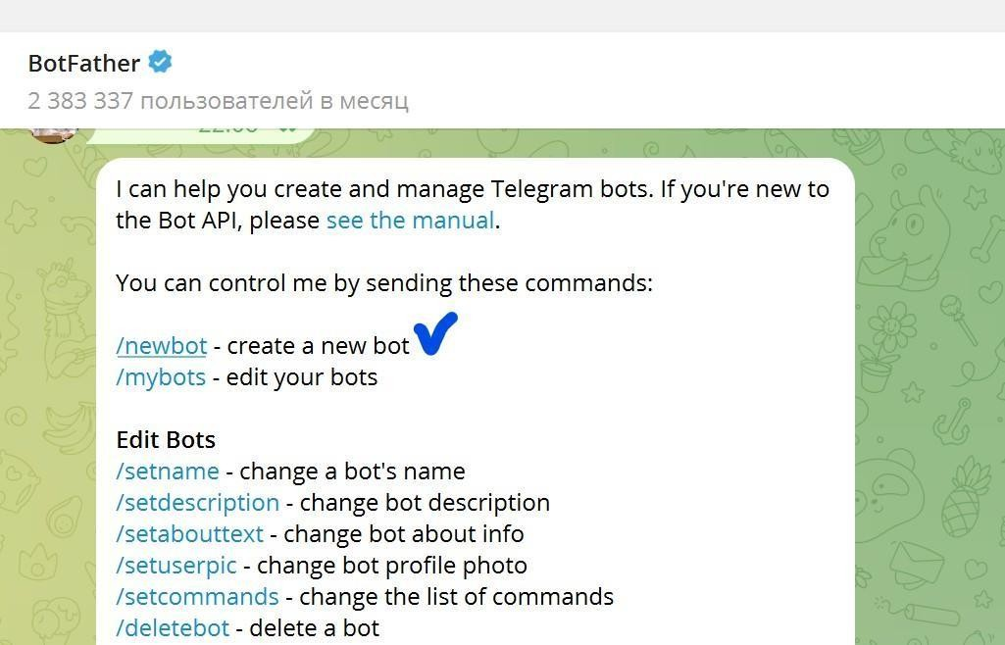
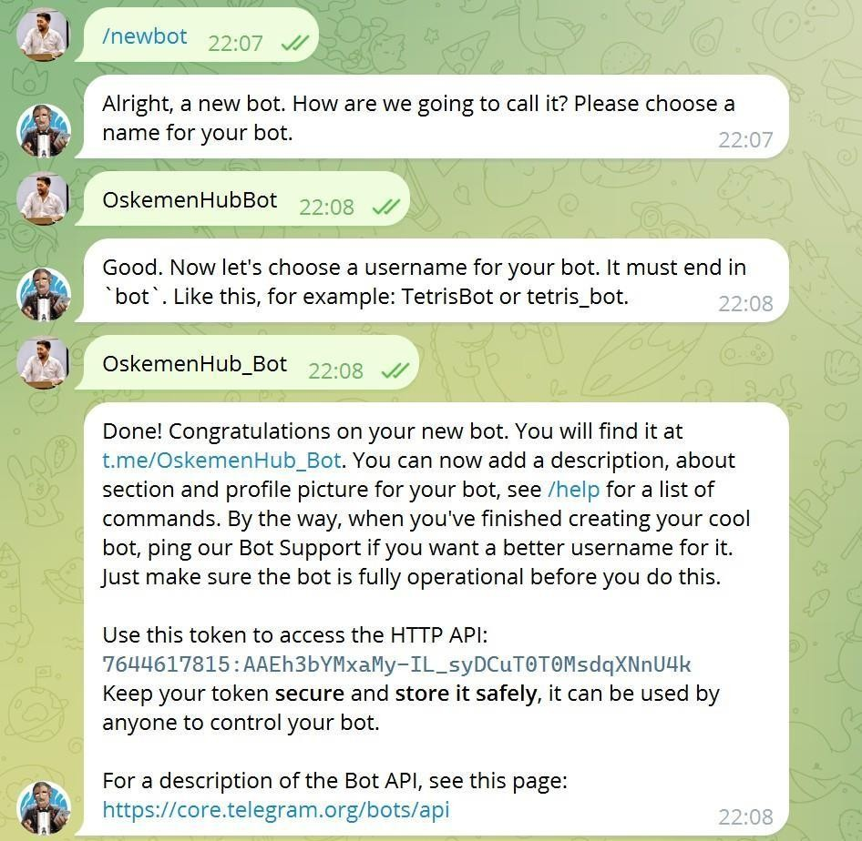
BotFather көмегімен Telegram ботын жасау
Telegram ашыңыз және @BotFather деп іздеңіз.
/newbot пәрменін енгізіңіз.
Боттың атын енгізіңіз (мысалы, OskemenHubBot).
Ботпен аяқталатын бірегей пайдаланушы атын таңдаңыз
(мысалы, OskemenHub_Bot).
Алынған API таңбалауышын көшіріңіз.

Slide 46
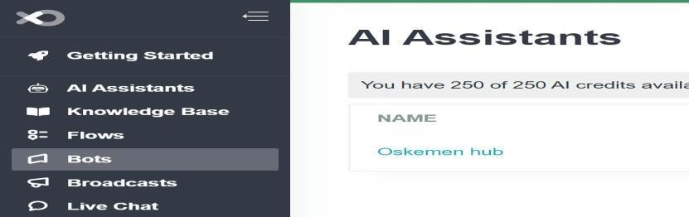
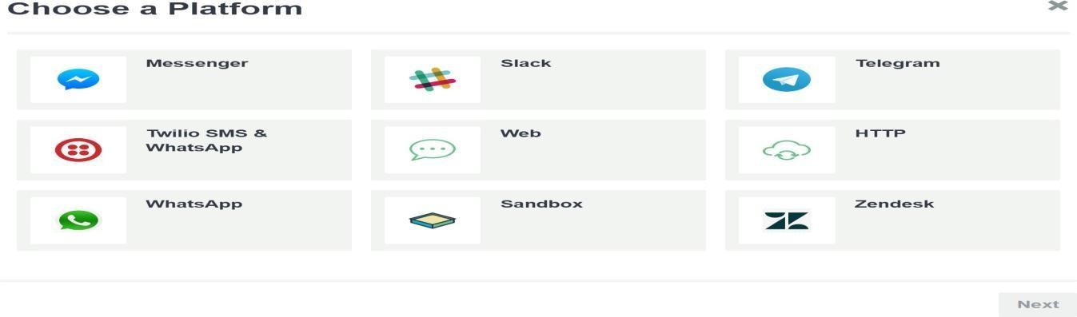
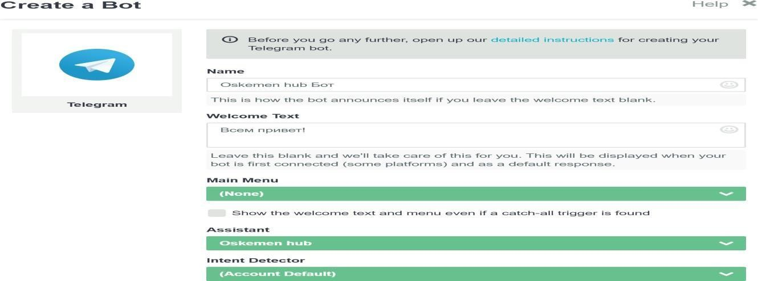
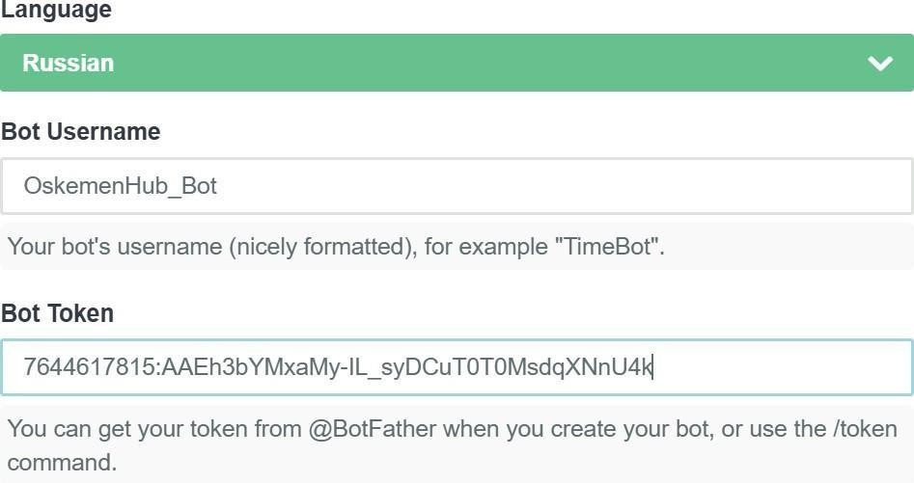
Flow XO-мен ботты біріктіру
Flow XO ішінде Боттарды таңдаңыз.
Жаңа бот түймесін басыңыз.
3. Платформа ретінде Telegram таңдаңыз.
Сәлемдесу мәтінін орнатыңыз (мысалы, «Бәріне сәлем!»).
Ботты құрылған көмекшімен байланыстырыңыз.
Сақтау түймесін басу арқылы процесті аяқтаңыз

Slide 47
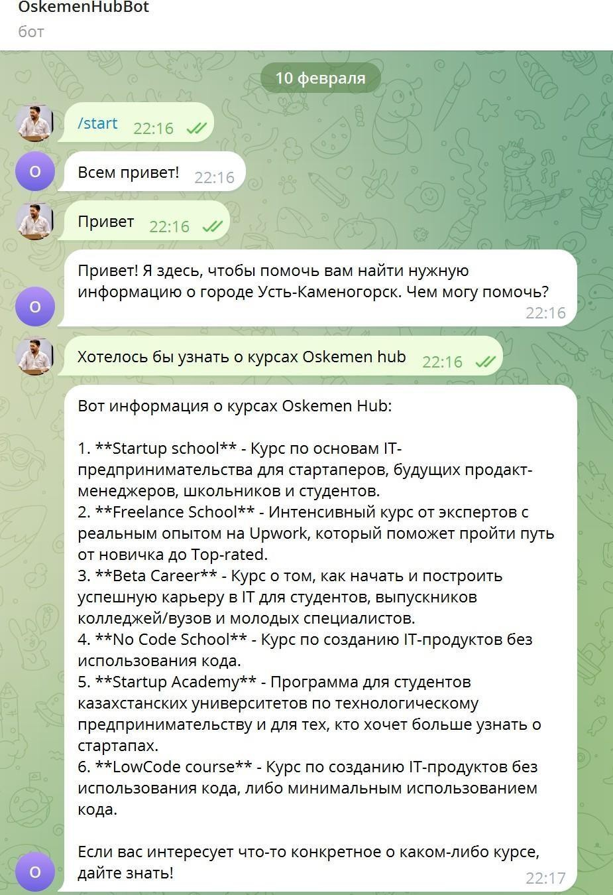
Бот жұмысын тексеру
Telegram ашыңыз және жасалған ботқа өтіңіз.
/start пәрменін жіберіңіз.
3.
Сұрақтарға жауаптарды тексеріңіз (мысалы, туралы ақпаратты сұрау
(Oskemen Hub курстары).
4. Боттың пәрмендерге дұрыс жауап беретініне көз жеткізіңіз.

Slide 48
Кодсыз және төмен код арасындағы айырмашылық
Forrester сауалнамасына сәйкес, кодсыз қосымшаларды әзірлеу нарығы алдағы онжылдықта 21 миллиард долларға жетеді. Төмен кодты құралдар бизнесті ашу үшін көбірек қолданылатын болады. Кодсыз және төмен код арасындағы айырмашылық біріншісі кәсіби әзірлеушілерге бағытталған, ал екіншісі бизнес пайдаланушыларға бағытталған. Кодсыз және төмен кодты мүмкіндіктер арасындағы айырмашылықтарды жақсы түсіну жақсы бағдарламашыға платформалардың техникалық білімін түсінуге және жобаларда жылдам жұмыс істеуге көмектеседі.
Төмен кодты әзірлеу платформалары апарып тастау функциясы және минималды логикасы бар мобильді қосымшаларды жасауға мүмкіндік береді. Төмен кодты құралдарды пайдаланушылар кодтаудың негізгі деңгейі бар қолданбаларды әзірлеу үшін пайдаланады. Төмен кодты технологияны машиналық оқытумен салыстыруға болады, мұнда деректер ғалымы веб немесе мобильді қолданбаларды нақты кодтамай жасайды. Мысалы, табиғи тілді өңдеуді (NLP) пайдаланатын төмен кодты әзірлеу платформасын пайдаланып қолданбаларды әзірлеу.

Slide 49
No-Code және Low-Code арасындағы айырмашылық
Кодсыз қолданбаларды әзірлеу құралдары пайдаланушыларға кодтың бір жолын жазбай- ақ қолданбаларды жасауға мүмкіндік береді. Бұл бағдарламалау дағдылары жоқ бастаушы да қолданбаларды еш қиындықсыз жасай алатынын білдіреді. Кодсыз қолданбаларды әзірлеу төменгі кодты қолданбаларды әзірлеу платформаларынан айтарлықтай ерекшеленбейді. Төмен кодты әзірлеу платформалары бағдарламалау тілдерінің орнына визуалды бағдарламалау опцияларын пайдаланып қолданбаларды әзірлеуді жеңілдетеді. Дегенмен, төмен кодты платформалар қолданбаларды әзірлеу үшін бағдарлама логикасын түсінуді талап етеді.

Slide 50
No-Code және Low-Code арасындағы айырмашылық
Кішігірім айырмашылықтарға қарамастан, екі платформа да дәстүрлі бағдарламалау тілдерін қолданбай жылдам дамуының арқасында үлкен танымалдылыққа ие болды.
Сондықтан бизнес иелері кәсіби бағдарламалық жасақтама әзірлеушісін жалдағанша, осы әзірлеу платформаларын пайдаланып бағдарламалық шешімдерді әзірлеуді жөн көреді. Бұл бағдарламалық шешімдер шағын бизнестің барлық қажеттіліктерін қанағаттандырады және бизнес-процестерді автоматтандырады.

Slide 51
Төмен кодты, кодсыз шешімдердің шектеулері
Төмен кодты және кодсыз технологиялардың негізгі шектеулерінің бірі олардың бірегей бизнес-процестерге немесе стандартты емес тұтынушы талаптарына толық бейімделе алмауы болып табылады. Мұндай платформалар дайын модульдер мен шаблондарға негізделген, олар жылдам дамуды қамтамасыз ете отырып, егжей-тегжейлі теңшеуді қажет ететін күрделі жүйелер үшін жеткіліксіз болуы мүмкін. Жобаларды масштабтау, күрделі жүйелер жасау немесе бірегей бизнес логикасымен жұмыс істеу әлі де кәсіби әзірлеушілерді қажет етеді. Олар кодсыз шешімдерді қолданыстағы жүйелермен біріктіруге көмектеседі, олардың тұрақтылығы мен ұзақ өмір сүруін қамтамасыз етеді. Мысалы, деректердің үлкен көлемімен немесе жоғары қауіпсіздік стандарттарымен жұмыс істейтін компаниялар үшін төмен кодты және кодсыз бастапқы нүкте ретінде қызмет ете алады, бірақ одан әрі дамыту мамандарды тартуды талап етеді.
Тағы бір маңызды мәселе - белгілі бір экожүйеге құлыптау. Төмен кодты немесе кодсыз платформаны таңдайтын компаниялар көбінесе белгілі бір провайдердің шектеулері мен мүмкіндіктеріне тәуелді болады. Бұл басқа платформаға көшу немесе сыртқы жүйелермен біріктіру кезінде қиындықтарға әкелуі мүмкін. Бұл «құлыптау әсері» ұзақ мерзімді бизнесті дамытуға елеулі кедергі болуы мүмкін.

Slide 52
Корытынды
Ұзақ мерзімді перспективада төмен кодты және кодсыз технологиялар дәстүрлі бағдарламалауды алмастырмайды, бірақ олар әзірлеушілердің арсеналындағы маңызды құралға айналады. Олар әзірлеушілерге күнделікті жұмысты автоматтандырылған платформаларға қалдырып, инновациялар мен стратегиялық міндеттерге назар аударуға мүмкіндік береді. Бұл симбиоз цифрлық трансформацияның жаңа көкжиектерін ашады және бизнеске технологиялық мүмкіндіктерді тиімдірек пайдалануға мүмкіндік береді. Жылдам өзгеретін салаларда жұмыс істейтін компаниялар жаңа тенденцияларға лезде жауап беру, жүйелерін жаңарту және өнімдерді тұтынушылардың талаптарына бейімдеу мүмкіндігіне ие болады. Бұл бәсекелестіктен бір қадам алда болуға ұмтылатын бизнес үшін әсіресе құнды.
Кодсыз және төмен код бастапқы деңгейдегі тапсырмаларды қамтиды және идеяларды жылдам іске асыруды жеңілдетеді, ал бағдарламашылар бизнестің бәсекеге қабілеттілігін қамтамасыз ететін инновациялық және күрделі шешімдерді әзірлеуге назар аударады. Бұл тәсіл IT саласының дамуын ынталандырады және мамандарға әдеттегіден стратегиялық міндеттерге көшуге мүмкіндік береді.

Slide 53
Дамудың болашағы адамдар мен технологияның синергегінде. Адамның креативтілігі, жаңашыл ойлауы және дәстүрлі емес мәселелерді шешу қабілеті технология дамып жатқан әлемде табысқа жетудің негізгі факторлары болып қала береді. Бұл бағдарламашыларға өз дағдыларын кеңейтуге және жұмысына жаңа тәсілдер мен құралдарды біріктіруге бірегей мүмкіндіктер ашады, бұл саланың динамикалық өзгерістері жағдайында еңбек нарығында сұранысқа ие болуға мүмкіндік береді.
Сайып келгенде, төмен кодты/кодсыз және AI технологиялары үлкен икемділікке, процестерді жеделдетуге және инновациялық шешімдер жасауға мүмкіндік береді, бірақ ұзақ мерзімді табысқа және жоғары сапалы нәтижелерге қол жеткізу үшін қауіпсіздік пен сенімділікті қамтамасыз ететін процесті бағыттайтын және қадағалайтын мамандарды тарту қажет болады.
және жоғары даму стандарттарына сәйкестік. Инновациялық технологиялар мен адам интеллектінің үйлесімді үйлесімі бағдарламалық қамтамасыз етуді әзірлеудегі болашақ жетістіктерге негіз болады.

Slide 54
Назар аударғаныңызға рақмет!

